Slide 1
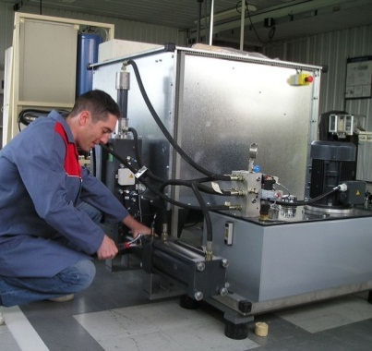

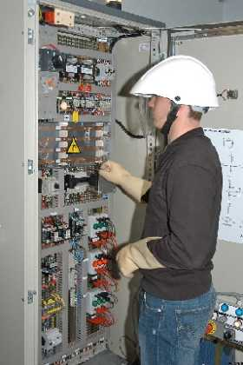
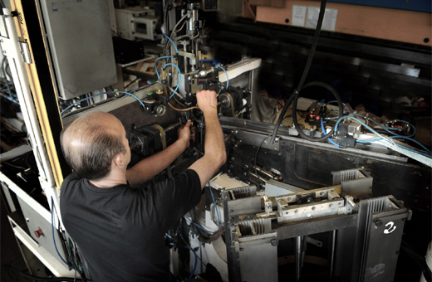
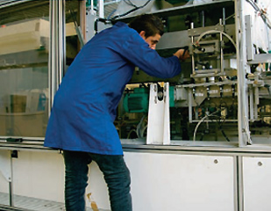
Les savoirs S5-S6-S7
Séminaire national BTS Maintenance des Systèmes – Lycée Raspail Paris
13 et 14 novembre 2014
Discussion autour du référentiel
Jean-Paul KREBS IEN STI Caen - Aurélien Raymond Clermont Ferrand

Slide 2
S5 Analyse systémique et fonctionnelle
Rappel
L’enseignement du savoir S5 à pour but d’amener les apprenants à être capable de décoder tous les types de représentations techniques issus du monde industriel.
Cet enseignement ne vise pas à former à l’élaboration de tous les types de modèles et de représentations des structures et des solutions techniques. Il doit permettre d’exprimer des solutions technologiques d’amélioration ou d’intégration du bien que les apprenants sont amenés à concevoir dans le cadre du référentiel et suivant le besoin de leur spécialité technique.
Le savoir S5 vise aussi les connaissances approfondies dans la modélisation et le comportement des parties opératives mécaniques de systèmes afin de les exploiter lors des études d’amélioration dans le cadre de la maintenance.

Slide 3




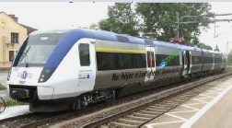
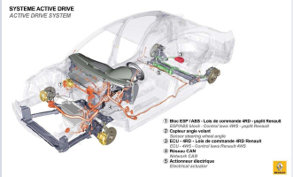
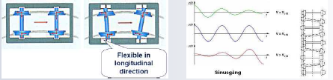
Les systèmes deviennent plus complexes et pluri techniques,
un besoin de langage transversal et unifié apparait.
Un modèle commun doit permettre à des acteurs de corps de métiers différents de collaborer pour définir un système.
La création de bibliothèques de systèmes est favorisée, ainsi que
la réutilisation de librairie de systèmes, permettant un gain de productivité.

Slide 4
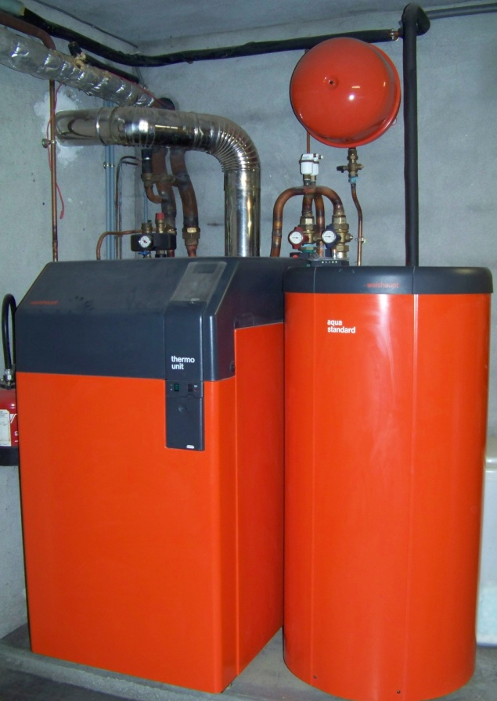
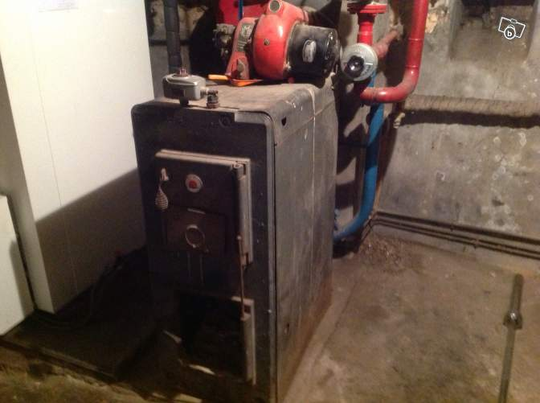
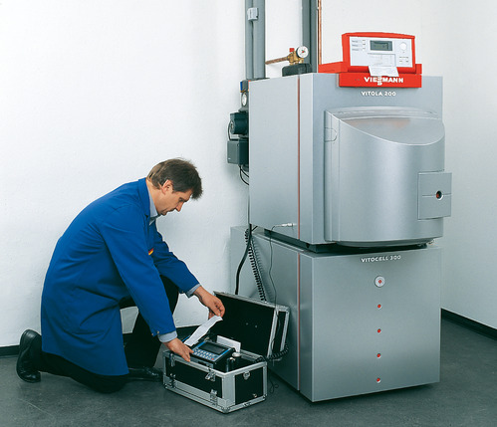
S5, S6 et S7
Les systèmes évoluent.

Slide 5
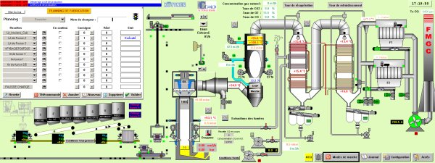
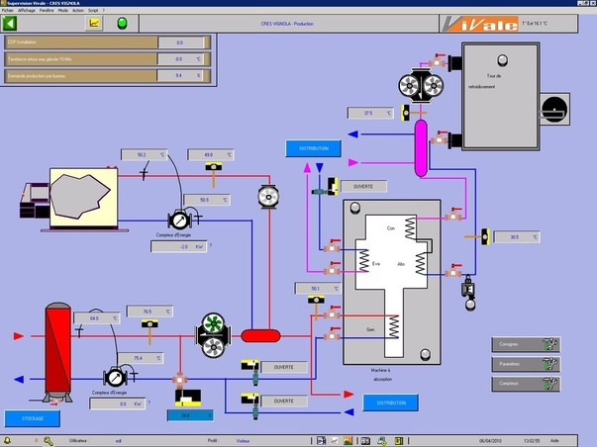
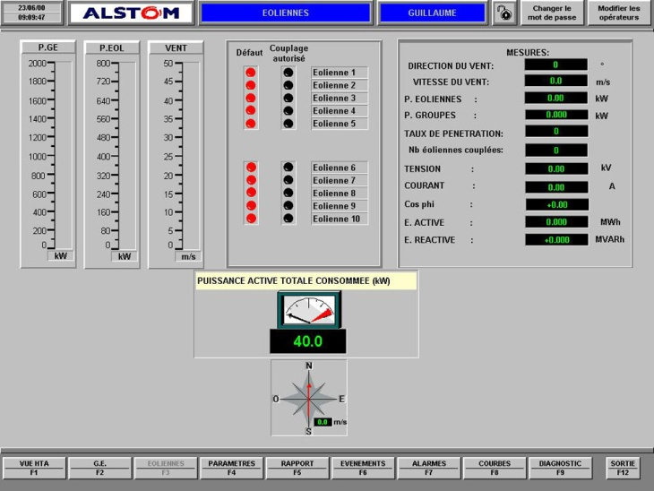
S5, S6 et S7
Les technologies se décloisonnent.
Supervision
industrielle
GTC
Bâtiment
Supervision
éolienne

Slide 6
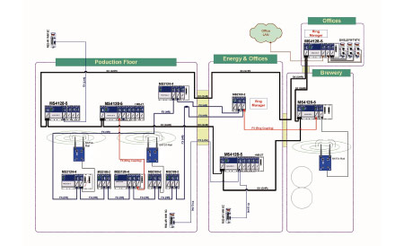
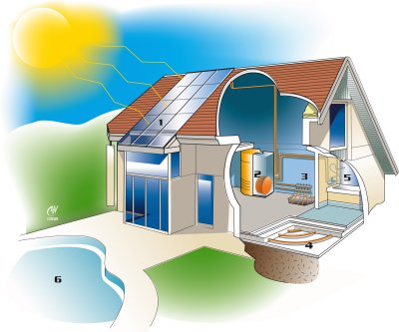
S5, S6 et S7
Les besoins évoluent, les systèmes doivent permettre de :
. Limiter les consommations énergétiques.
. Communiquer entre eux.

Slide 7
S5 Analyse systémique et fonctionnelle
L’approche systémique permet de définir un système, de l’analyser dans son ensemble et dans ses sous-systèmes, d’en étudier et d’en mesurer leurs finalités, d’analyser les éléments du système qui favorise l’atteinte de l’objectif du système, d’analyser les liaisons, les interactions avec son environnement.

Slide 8
S5, S6 et S7
S5 : Analyse systémique et fonctionnelle
S5.2 : Approche fonctionnelle et temporelle
S5.6 : Comportements des matériaux
S51 : Approche systémique
S5.3 : Analyse structurelle des solutions technologiques
S5.5 : Analyse comportementale des biens
S5.4 : Solutions constructives

Slide 9
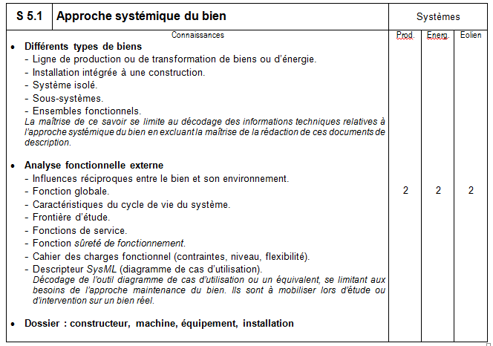
S5 Analyse systémique et fonctionnelle
S5.1 Approche systémique du bien

Slide 10

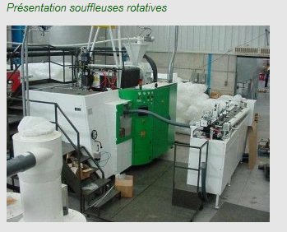
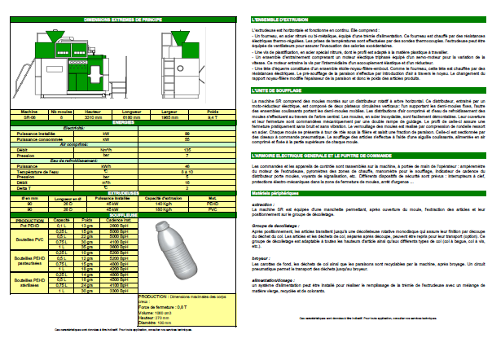
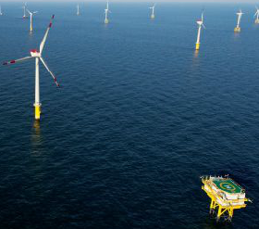
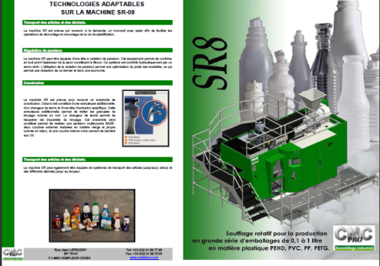
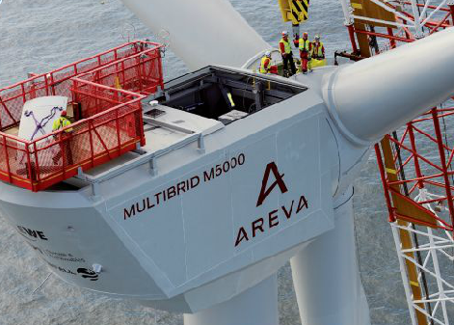
L’approche systémique du bien se fera donc en passant en revue différents types de biens et à travers des dossiers constructeur, machine, équipement, installation.
Ces dossiers pourront avoir des formats différents et intégrer des cahiers des charges sous différents formats.

Slide 11
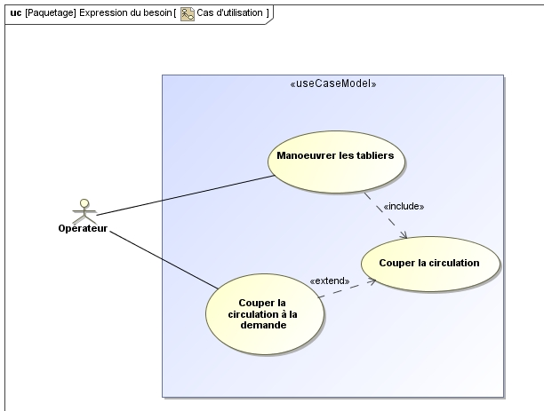
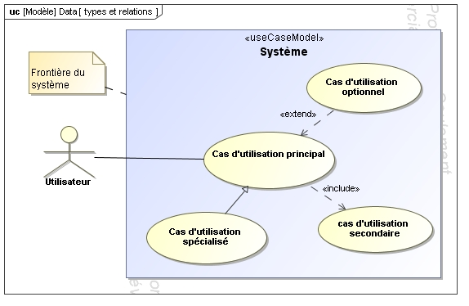
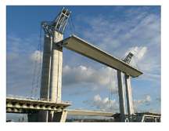
Quelques points relatifs à l’analyse fonctionnelle externe
Cette analyse se voit complétée par d’autres outils tels que ceux du langage graphique SysML et notamment le diagramme des cas d’utilisation (uc) ou équivalent…
Le pont Flaubert de Rouen
Exemple de mise en situation, avec précision des cas d’utilisations (ce que peut faire le produit en autonomie)

Slide 12
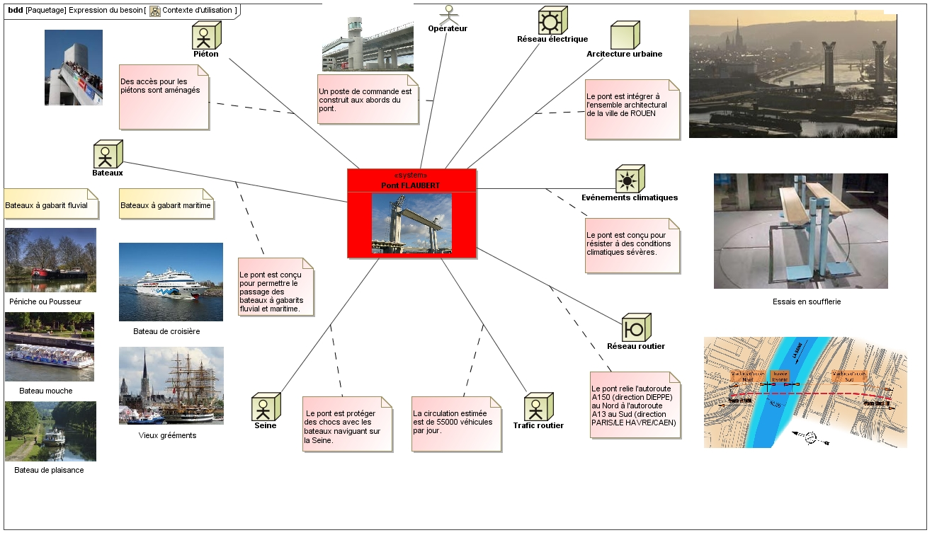
Quelques points relatifs à l’analyse fonctionnelle externe
…comme par exemple un diagramme de définition de blocs (bdd), précisant le contexte de l’étude.
Le pont Flaubert de Rouen

Slide 13
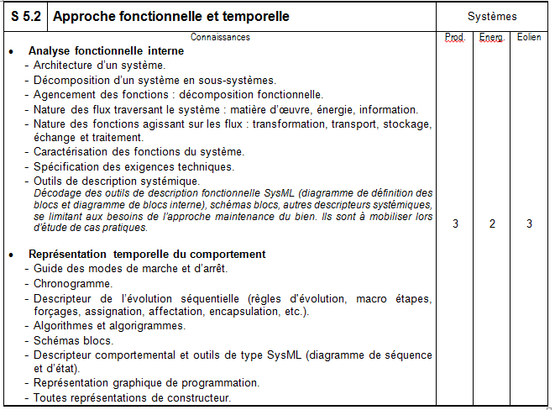
S5 Analyse systémique et fonctionnelle
S5.2 Approche fonctionnelle et temporelle

Slide 14
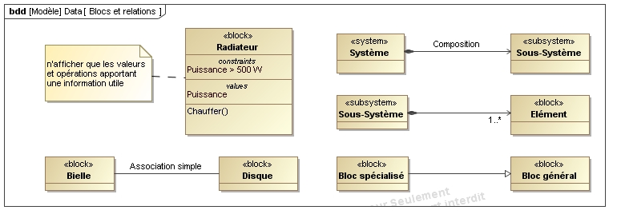
Quelques points relatifs à l’analyse fonctionnelle interne
L’architecture d’un système… à travers les diagrammes de définition de blocs…
Décomposition du système en sous-systèmes et éléments.

Slide 15
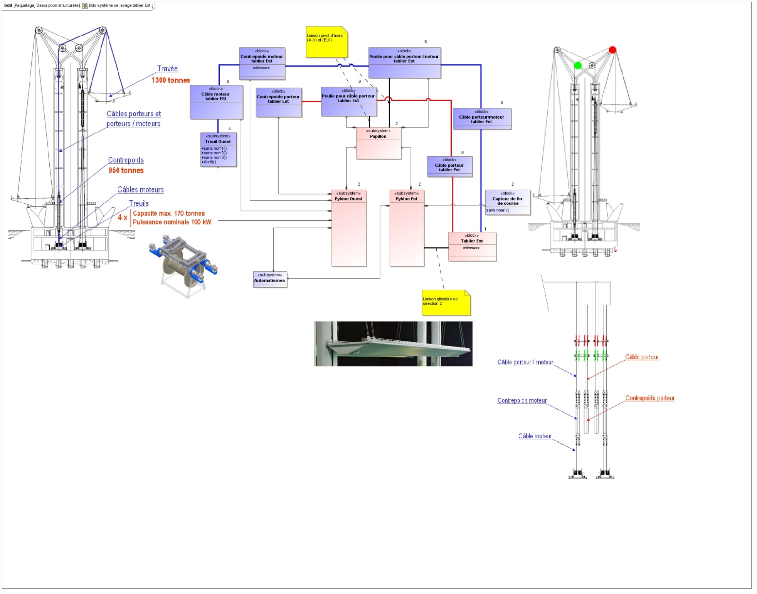
Quelques points relatifs à l’analyse fonctionnelle interne
Exemple d’architecture partielle d’un système
Le pont Flaubert de Rouen

Slide 16
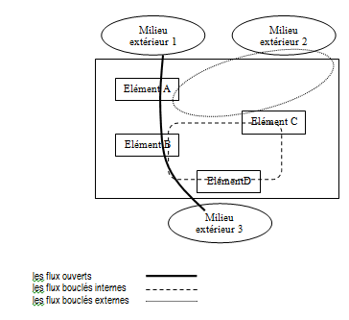
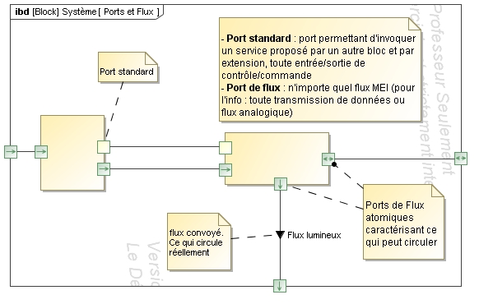
Quelques points relatifs à l’analyse fonctionnelle interne
Analyse des flux (M. E. I.) traversant le système…
Flux ouverts
Flux bouclés internes
Flux bouclés externes

Slide 17
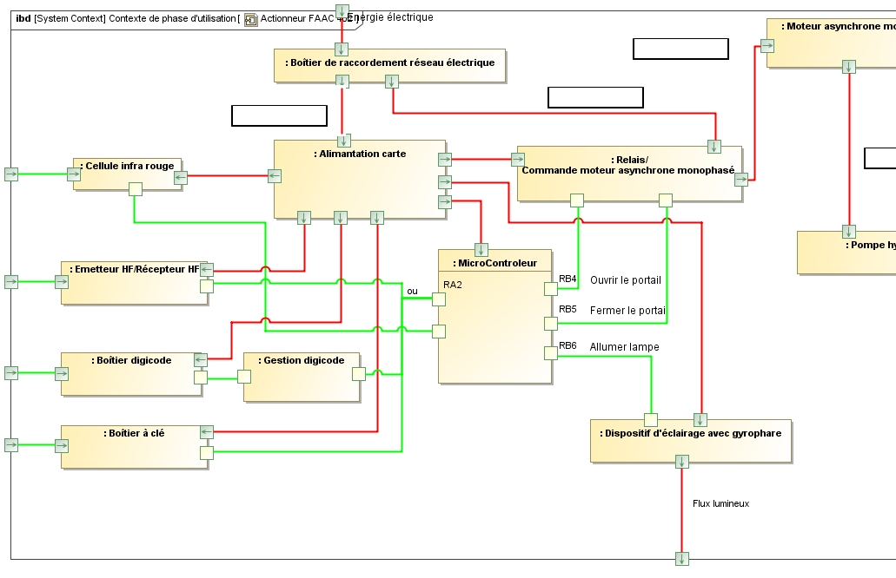
Quelques points relatifs à l’analyse fonctionnelle interne
L’ analyse des flux traversant un sous-système peut se faire à partir d’un diagramme de blocs internes (ibd)
Flux d’énergie
Flux d’information

Slide 18
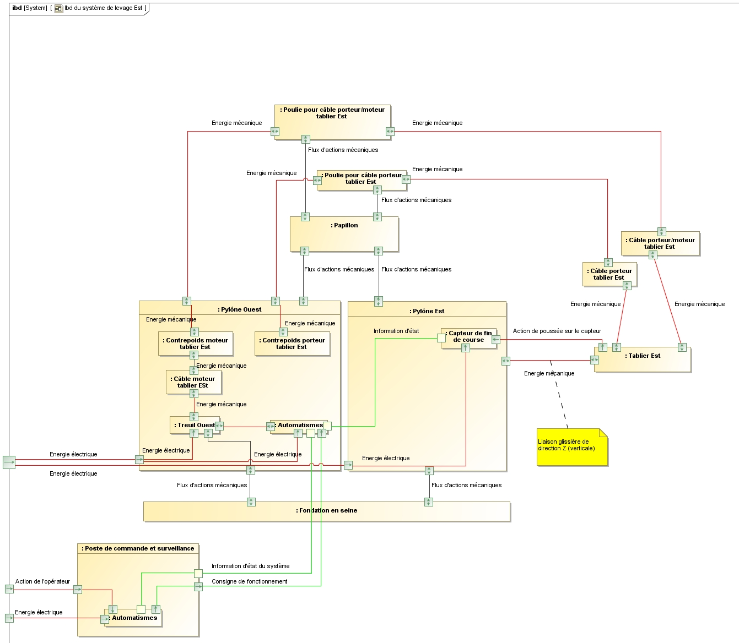
Extrait de l’ibd du système de levage du pont Flaubert

Slide 19
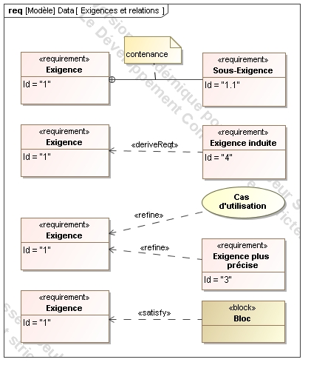
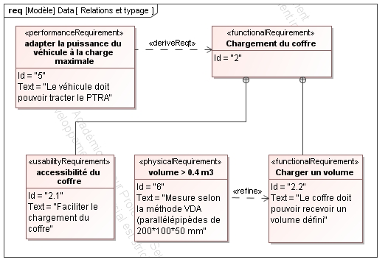
Quelques points relatifs à l’analyse fonctionnelle interne
Agencement des fonctions… à travers les diagrammes d’exigences

Slide 20
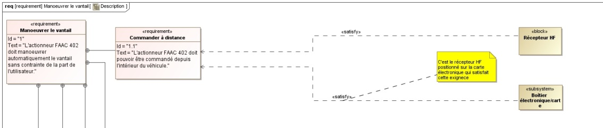
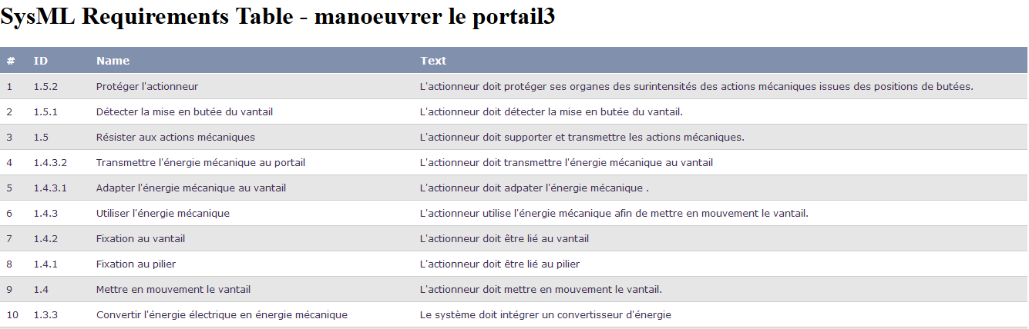
Quelques points relatifs à l’analyse fonctionnelle interne
Caractérisation des fonctions et spécifications des exigences…

Slide 21
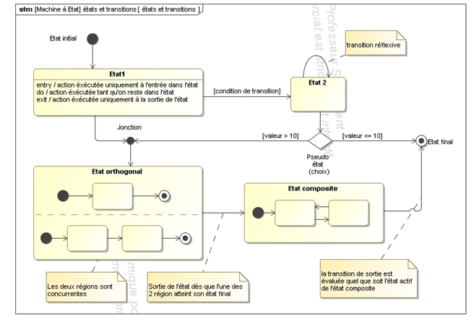
Points liés à la représentation temporelle du comportement
Les outils classiques (chronogramme, Gemma, algorithme…) sont complétés par les diagrammes SysML,
le diagramme états et transitions
(stm)

Slide 22
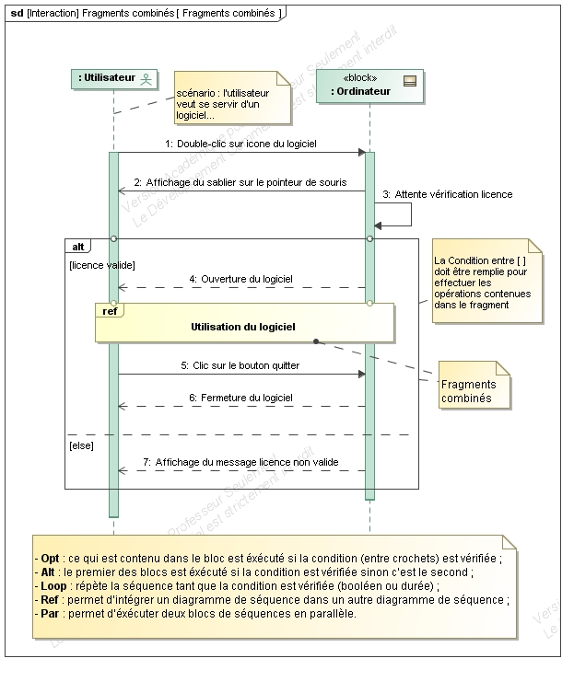
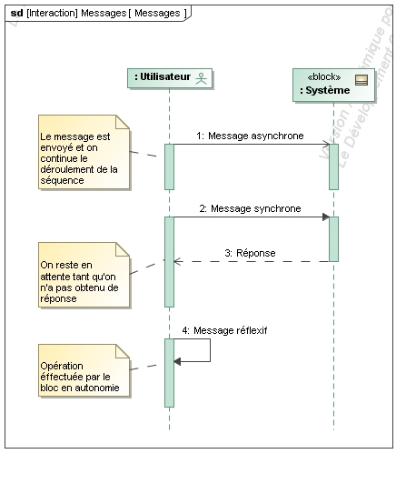
le diagramme de séquence
(stm)

Slide 23
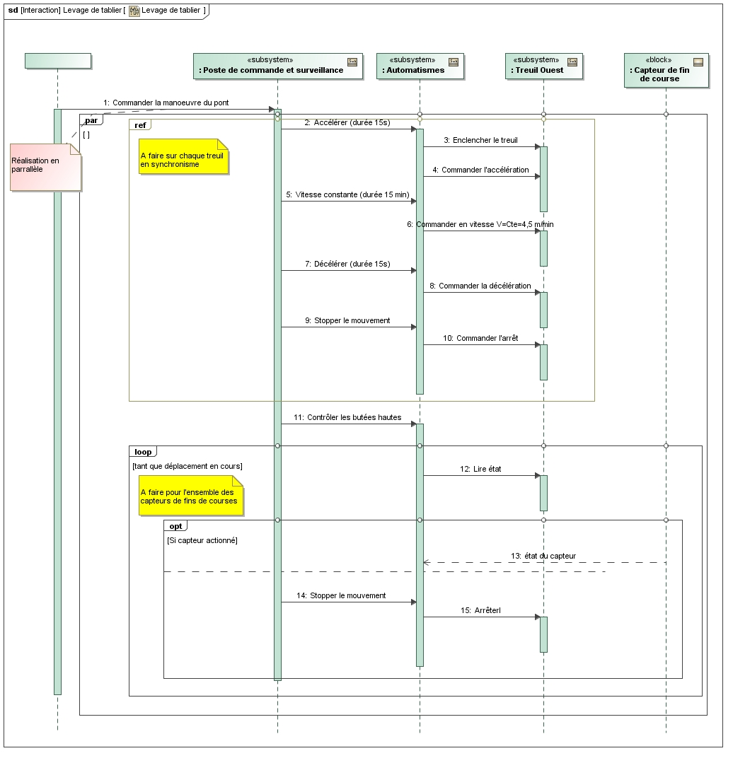
Extrait du diagramme de séquence (sd) du système de levage du pont Flaubert

Slide 24
Ainsi des dossiers et cahiers des charges sont au format SysML en utilisant les diagrammes ci-dessous,
Frontière d’étude
Diagramme fonctionnel
Diagramme
d’exigences
Diagramme
d’activité
Diagramme
d’état
Diagramme
de définition de bloc
Diagramme
de bloc interne
Diagramme
de package
Diagramme
de séquence
Diagramme
de cas d’utilisation
Diagramme
paramétrique
Diagrammes comportementaux
Diagrammes structurels

Slide 25
Savoirs S5, S6 et S7
Un lien étroit et permanent avec l’enseignement de sciences physique et chimie (S4) est à établir afin d’asseoir les savoirs théoriques fondamentaux qui régissent les phénomènes énergétiques mobilisés sur les systèmes techniques.
.
Approche systémique

Slide 26
Savoirs S6 et S7
Rappel
La description des connaissances de chaque solution technologique identifiée n’est pas précisée cas par cas dans les tableaux du référentiel. Il convient globalement pour chacune des solutions abordées en formation, de viser l‘appropriation de :
sa fonction globale, les grandeurs et paramètres d’entrée et de sortie ;
son principe de fonctionnement ;
sa représentation schématique ou sa modélisation en s’appuyant sur le savoir S5 ;
sa présentation physique dans la réalité industrielle ;
ses lois de comportement, sa performance et son efficacité énergétique ;
ses moyens de réglage ou de paramétrage ;
ses caractéristiques techniques essentielles d’un point de vue maintenance : implantation, interface, connectique, technique d’intervention.
Approche systémique

Slide 27
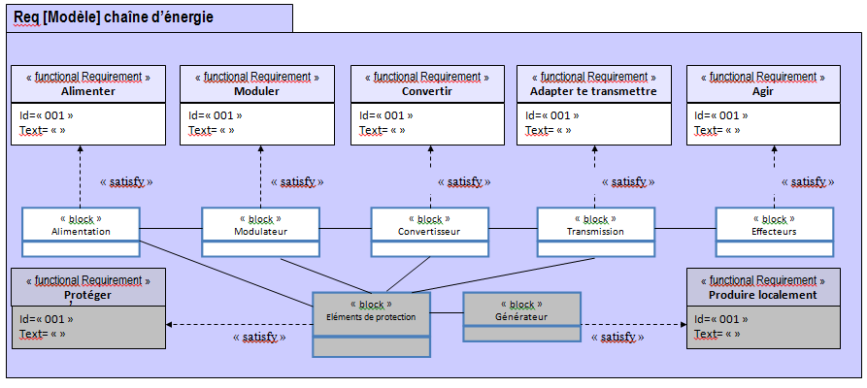
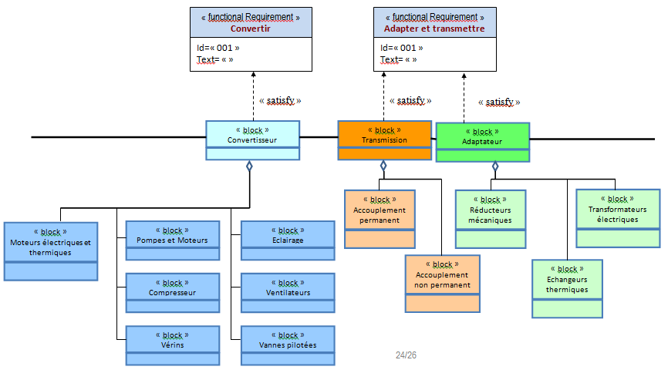
Une continuité dans l’approche de la chaine d’énergie avec
les formations techniques en baccalauréat.

Slide 28
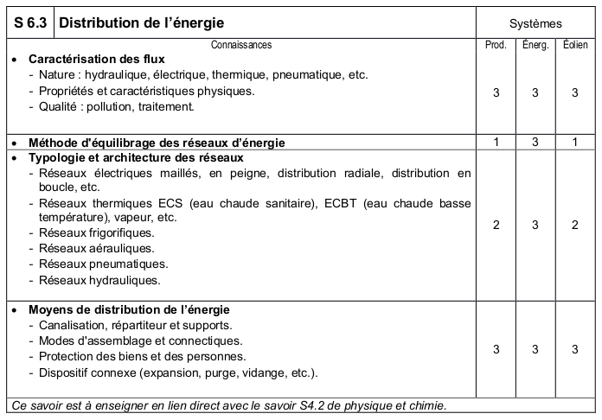
S5, S6 et S7
La liste des systèmes à explorer n’est plus exhaustive

Slide 29
S5, S6 et S7
Le niveau taxonomique est propre à chaque option

Slide 30
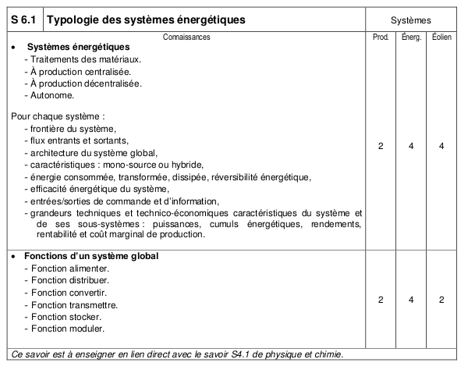
S6 Chaine d’énergie
S6.1 Typologie des systèmes énergétiques

Slide 31
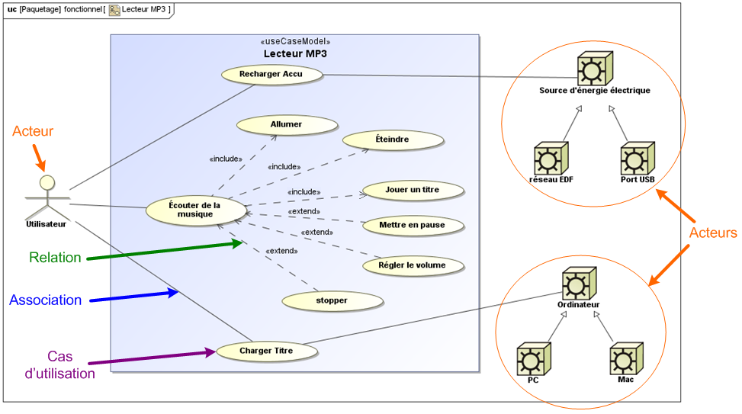
S6 Chaine d’énergie
S6.1 Typologie des systèmes énergétiques

Slide 32
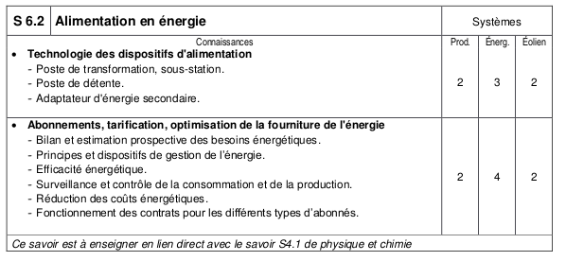
S6 Chaine d’énergie
S6.2 Alimentation en énergie

Slide 33
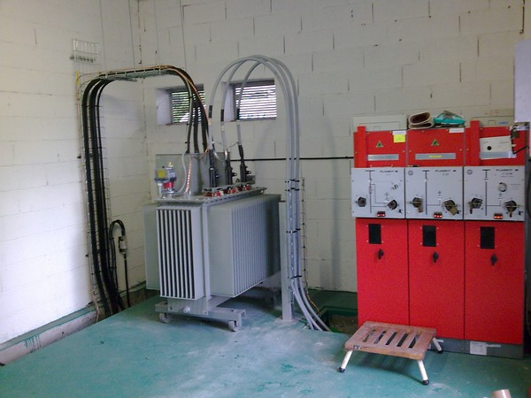
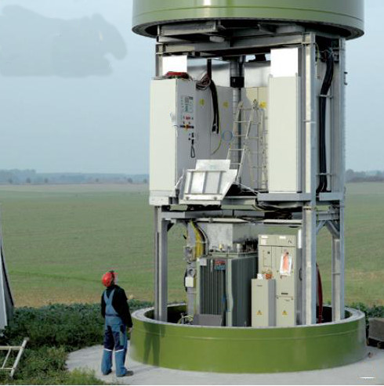
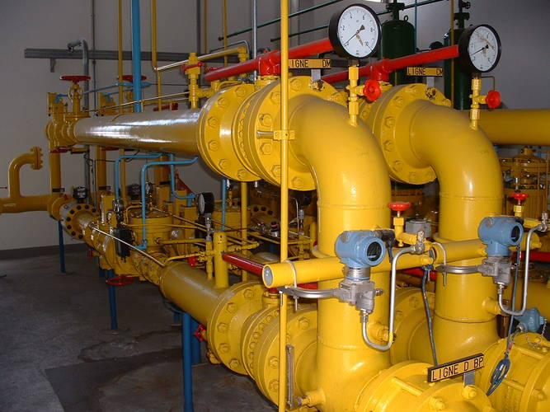
S6 Chaine d’énergie
S6.2 Alimentation en énergie
La même fonction et des technologies différentes en fonction des options

Slide 34

S6 Chaine d’énergie
S6.3 Distribution de l’énergie

Slide 35
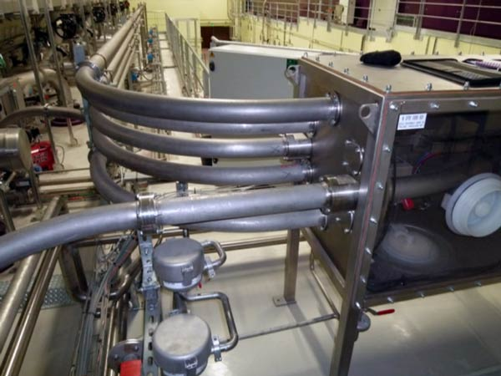


S6 Chaine d’énergie
S6.3 Distribution de l’énergie
Ou des technologies identiques mais des approches différentes

Slide 36


S6 Chaine d’énergie
S6.4 Conversion de l’énergie
Certains chapitres sont spécifiques à une option

Slide 37

S6 Chaine d’énergie
S6.4 Conversion de l’énergie
Le niveau taxonomique change en fonction des options

Slide 38

S6 Chaine d’énergie
S6.5 Transmission et adaptation de l’énergie

Slide 39


S6 Chaine d’énergie
S6.5 Transmission et adaptation de l’énergie
Parfois pour la même fonction les technologies étudiées sont très différentes

Slide 40
S6 Chaine d’énergie
S6.5 Transmission et adaptation de l’énergie
Le lien avec la physique chimie est essentiel

Slide 41


S6 Chaine d’énergie
S6.5 Transmission et adaptation de l’énergie
Le lien avec la physique chimie est essentiel

Slide 42

S6 Chaine d’énergie
S6.6 Stockage de l’énergie

Slide 43


S6 Chaine d’énergie
S6.6 Stockage de l’énergie
Des savoirs ouverts sur l’avenir

Slide 44

S6 Chaine d’énergie
S6.7 Modulation de l’énergie

Slide 45
Savoirs S6 et S7
Rappel
La description des connaissances de chaque solution technologique identifiée n’est pas précisée cas par cas dans les tableaux du référentiel. Il convient globalement pour chacune des solutions abordées en formation, de viser l‘appropriation de :
sa fonction globale, les grandeurs et paramètres d’entrée et de sortie ;
son principe de fonctionnement ;
sa représentation schématique ou sa modélisation en s’appuyant sur le savoir S5 ;
sa présentation physique dans la réalité industrielle ;
ses lois de comportement, sa performance et son efficacité énergétique ;
ses moyens de réglage ou de paramétrage ;
ses caractéristiques techniques essentielles d’un point de vue maintenance : implantation, interface, connectique, technique d’intervention.
Approche systémique

Slide 46


S6 Chaine d’énergie
S6.7 Modulation de l’énergie
Des savoirs très liés

Slide 47

S7 Chaine d’information
S7.1 Structure générale de la chaine d’information

Slide 48



Slide 49

S7 Chaine d’information
S7.1 Acquisition des grandeurs physiques

Slide 50

S7 Chaine d’information
S7.1 Acquisition des grandeurs physiques

Slide 51

S7 Chaine d’information
S7.3 Traitement de l’information

Slide 52

S7 Chaine d’information
S7.3 Traitement de l’information
Une vrai convergence dans toutes les options

Slide 53

S7 Chaine d’information
S7.4 Commande de la chaine d’énergie

Slide 54

S7 Chaine d’information
S7.5 Communication de l’information et dialogue H/M

Slide 55

S7 Chaine d’information
S7.4 Commande de la chaine d’energie
S7.5 Communication de l’information et dialogue H/M
Des savoirs renforcés

Slide 56

S7 Chaine d’information
S7.4 Commande de la chaine d’énergie
S7.5 Communication de l’information et dialogue H/M
Des savoirs renforcés

Slide 57

S7 Chaine d’information
S7.4 Commande de la chaine d’énergie
S7.5 Communication de l’information et dialogue H/M
Des savoirs renforcés

Slide 58

S7 Chaine d’information
S7.6 Contrôle de la sureté de fonctionnement

Slide 59

S7 Chaine d’information
S7.6 Contrôle de la sureté de fonctionnement

Slide 60
Séminaire national BTS Maintenance des Systèmes – Lycée Raspail Paris
13 et 14 novembre 2014
Merci de votre attention
Jean-Paul KREBS IEN STI Caen - Aurélien Raymond Clermont Ferrand

